Slide 1
SQL結構化查詢語言
  第一堂 資料庫介紹及環境熟悉
  聯成電腦
  張明泰 mtchang.tw@gmail.com

Slide 2
(0)上課之前
自我介紹
MSN/Email:mtchang.tw@gmail.com
先備知識(有學過相關課程？)
學習經驗(工作上的經驗？操作上的經驗？)
期望目標(希望有那樣的效果？)
Notes:
1.自我介紹
點到為止
每個同學都有她的特點
2.點名叫同學，問
學生or工作
學習期望目標
曾經的學習經驗

Slide 3
本課程內容
課程名稱：SQL結構化查詢語言
(共3hr*6=18hr)
資料庫系統介紹
SQL操作環境(MSSQL)
SQL語言的基礎及基本操作(1)
SQL函數的使用
SQL基本操作(2)
複雜的資料操作(view,join)
保護資料的機制(交易,鎖定)
與程式之間的合作(asp,php,觸發,預存程序)
其他資料庫及補充(Access,SQL server)

Slide 4
網站
SQL指令查詢http://www.w3schools.com/sql/
本課程討論區(google group)
http://groups.google.com.tw/group/lccnetsql
MySQL 官方網站(文件、程式、管理工具)
http://mysql.com
微軟官方網站 http://www.microsoft.com/taiwan/sql/default.mspx

Slide 5
SQL的角色定位
應用程式
SQL server
UI
SQL query
MySQL server
MS-SQL server
Oracle SQL server
DB2 SQL server
PG-SQL server
Sybase
VB
ASP
PHP
PERL
C
C++
.NET

Slide 6
開始學習SQL之前-資料庫
何謂資料庫？(database)
資料庫管理系統(DBMS)
操作資料庫所使用的語言
SQL(Structured Query Language)
ASP
PHP
.NET
C
SQL client query
DBMS
SQL

Slide 7
資料庫的種類
階層式
資料以一對多的父子關係連結
網路式
資料以多對多的關係連結
關連式
以行和列所組成的表格(table)來管理

Slide 8
SQL的誕生
由IBM E.F.Codd的關連式資料庫概念
念法「S.Q.L」、「SEQUEL」
SQL的標準化
1986-ANSI X3.->SQL86
1992-ISO 9075->SQL92/SQL2
1999-ANSI ->SQL99
延伸的SQL指令
T-SQL -微軟 MS SQL-Server 系列資料庫所用的 SQL 語言
PL-SQL-Oracle 資料庫所使用的 SQL 語言

Slide 9
SQL是什麼？
SQL為用來與關連式資料庫系統對話而使用的語言
所以稱為資料庫語言
向DBMS發出的的要求稱為查詢(query)
SQL99起加入了程式設計的功能
預存程式(stored procedure)
幾乎目前所有的資料庫管理系統都支援SQL

Slide 10
SQL的優點和注意點
「只要學會英文，就能和全世界的人作朋友」
只要學會SQL就可以對目前的主關連式資料庫管理系統作基本的操作。
Microsoft SQL-Server
MSDE
Microsoft Access
Oracle
MySQL
PostgreSQL
DB2/UDB

Slide 11
(1)何謂資料庫？

Slide 12
使用檔案進行資料管理
在電腦系統中常用檔案(file)來作分類
若以檔案系統來作資料管理？
如何共同擁有？
程序是否繁雜?
安全性？
資料庫

Slide 13
資料庫
經過整理的資料，變成資料庫。
使用者透過軟體，間接的使用資料庫。
關連式資料庫
Client/Server架構
ASP
PHP
.NET
C
SQL client query
DBMS
SQL語言
使用者
Client
Server

Slide 14

休息一下
喝杯水，上各廁所，休息10分鐘。
請將「共享資料夾」中的程式
拷貝到你的電腦裡。

Slide 15
DBMS主要功能
輸入資料
刪除資料
更新資料
排序
搜尋
資料共享

Slide 16
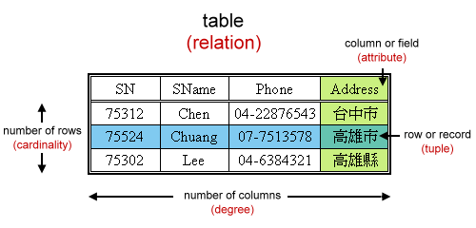
關連式資料庫(1)
使用者看到的都是表格。
使用者可使用的運算子，都是從舊表格中產生新表格。

Slide 17
關連式資料庫(2)
「關連式系統」的特徵就是其利用表格來呈現資料，然後將表格視為集合來進行處理。當要操作資料時，便是針對表格去執行以集合理論為基礎的數學運算，而其執行結果還是表格
可以想成表格之間連在一起

Slide 18
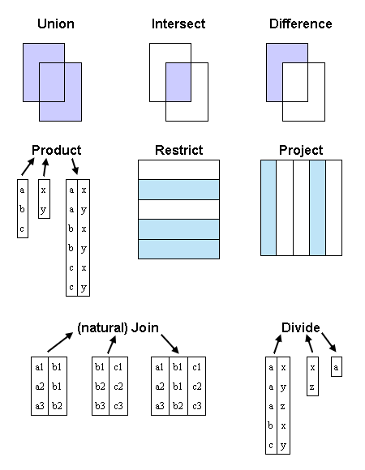
運算(1)
關連式資料模型是以數學的集合理論為基礎，Codd 博士定義了八個運算子，用來對關聯式資料模型做數學運算。
運算後的結果會再度成為一個資料表，而且這個資料表也能再度進行運算。

Slide 19
運算(2)
舉個例子
從通訊錄中取出所有性別為「女性」的資料列，這就是「restrict」運算
若取出「姓名」與「電話」這兩欄的所有資料，則屬於「project」運算

Slide 20
候選鍵（Candidate Key）
具有資格成為 primary key 的「候選人」。
它必須同時符合以下兩項條件。
1.「唯一性」（uniqueness）：
在被選定為「候選鍵」的欄位中，沒有任何兩組相同的記錄。
2.「最簡性」（irreducibility）：
由多欄位組成的「候選鍵」，其中的任何組合的欄位中的每一個欄位都不能具有唯一性。

Slide 21
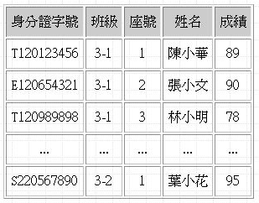
唯一性
以下表為例，「身分證字號」可以做為候選鍵，「班級＋座號」也可以；但單單只有「班級」或只有「座號」都不行，因為「班級」這欄的有相同的記錄，「座號」這欄也是。

Slide 22

最簡性
同樣以上表為例，「身分證字號＋姓名」不可以做為候選鍵，因為「身分證字號」本身即具有唯一性了。(都有唯一性了幹麼還選)
具有 n 個欄位的表格，最多可能擁有 2n-1 個「候選鍵」。以下表為例，「A」、「B」、「C」、「A＋B」、「A＋C」、「B＋C」與「A＋B＋C」都可能成為「候選鍵」。

Slide 23
主鍵（Primary Key）與候補鍵（Alternate Key）
您可以在一個表格中挑選一組「候選鍵」做為「主鍵」，其他沒被選上的「候選鍵」，則被稱為「候補鍵」。
有了「候選鍵」之後，我們可以用來區別每筆記錄，不致弄錯欲異動的對象。因此，雖說每個表格不見得一定要有「主鍵」，但一定至少要有一組「候選鍵」。

Slide 24
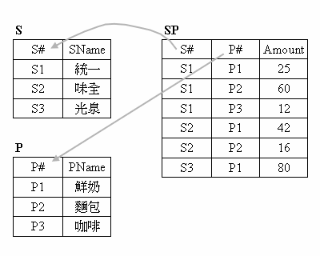
外鍵（Foreign Key）
當 SP 表的 S# 值為 S1 時，在 S 表的 S# 之中，一定要有 S1 這個值。若將 S 表的 S1 值給刪除了，則 SP 表中 S# 為 S1 的所有資料列需要一併刪除。也就是說，資料庫中不能含有任何未相配的外鍵值，這樣才能維持參考完整性
（referential integrity）。
在異動「外鍵」所對應的
內容時，必須連帶異動
「外鍵」本身的值，或
是做一些必要的限制。

Slide 25
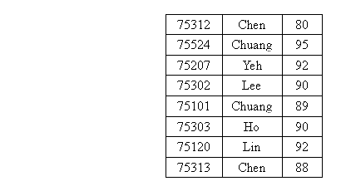
索引Index(1)
Index的優點
從表格的開頭逐筆尋找，您將在第 7 筆的位置發現目標，您總共找了 7 次。

Slide 26
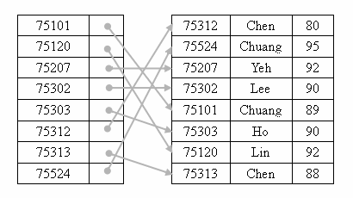
索引Index(2)
建立索引，加快搜尋。
Index的缺點
1. 需要更多資料儲存的空間
2. 增加資料異動所需的時間

Slide 27
視界View
從原來的表格中取出想要的資料，不受到表格原來的形式拘束。
虛擬的製造出一個表格。

Slide 28
關連式資料庫管理系統
RDBMS:Relational DataBase Management System
RDBMS是DBMS的一種

Slide 29
整理-SQL就是
SQL(Structured Query Lange)是在操作關連式資料庫的時候，用來向RDBMS下命令使用的語言
對RDBMS查詢(query)
SQL能作的事？
取得資料
資料操作(新增/刪除/更新)
資料庫或表格操作

Slide 30
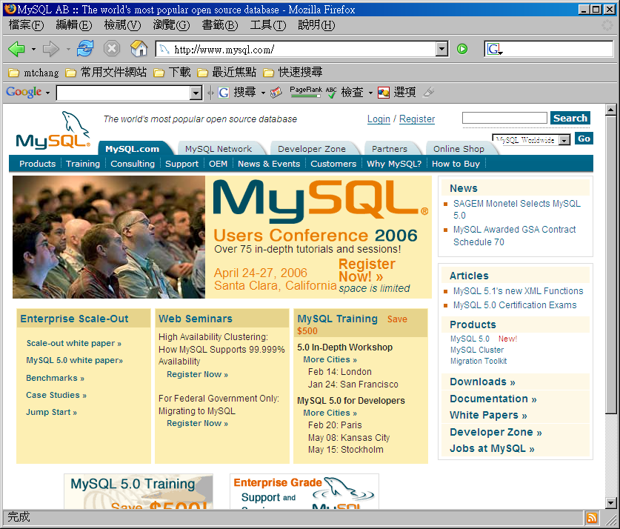
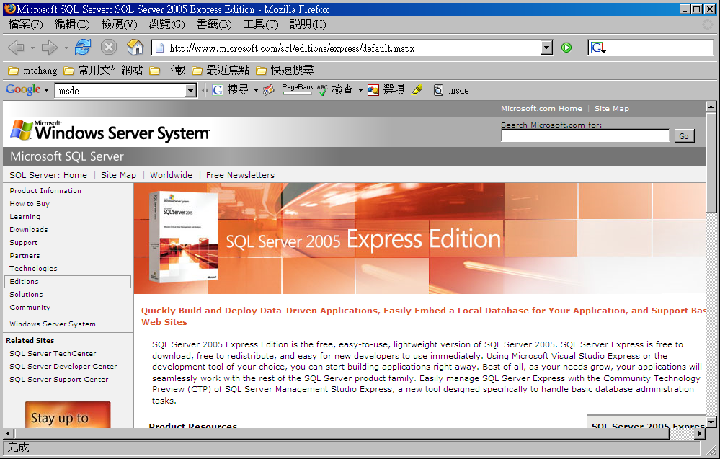
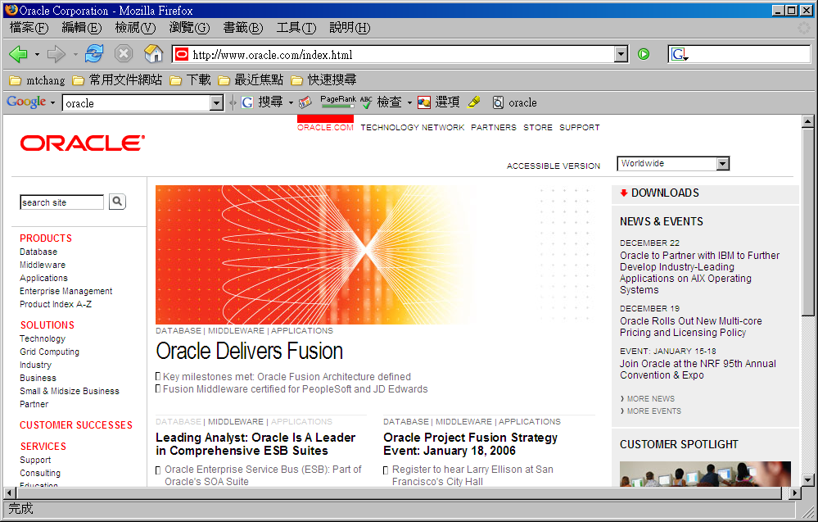
3.環境準備

Slide 31
ODBC
ODBC(開放資料庫聯接Open Database Connectivity）是一套 API
ODBC提供一個與產品無關的在前端應用和後端資料庫伺服器之間的介面，允許用戶可以書寫可以運行於來自不同廠商的資料庫伺服器上的應用。
ODBC
Driver
MySQL
ODBC查詢
ex:ASP、PHP、
VB
Access
more
SQL server

Slide 32
常見的RDBMS
MS-SQL server
http://www.microsoft.com/taiwan/msdn/sql/default.mspx
MySQL sever
http://www.mysql.com/
PGSQL
http://www.postgresql.org/
Oracle
http://www.oracle.com/global/tw/index.html

Slide 33
SQL查詢工具
支援各種資料庫的SQL Client
xSqlTools-中文用C#寫的-free
http://siryeh.com/
pklite-英文java寫的-GPL
http://pklite.sourceforge.net/
squirrel-sql-英文用Java寫的-GPL
http://squirrel-sql.sourceforge.net/
MS-SQL server query -$http://www.microsoft.com/taiwan/msdn/sql/default.mspx

Slide 34
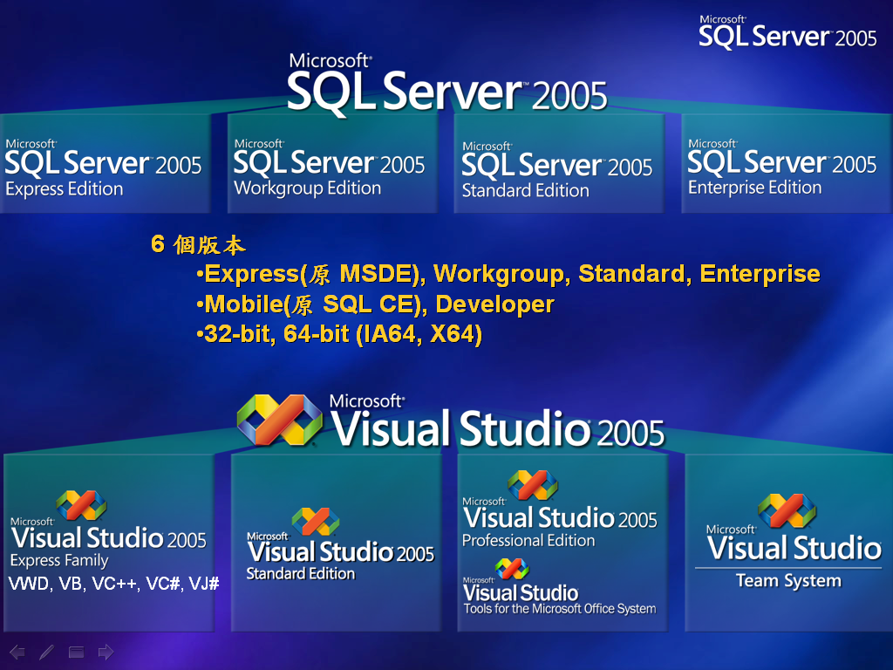

Slide 35
目前兩個Free的MS-SQL2005版本比較
http://www.microsoft.com/sql/editions/compact/sscecomparison.mspx
 | SQL Server 2005 Compact Edition | SQL Server Express Edition
Reasons to use | •When you want essential relational database functionality in a compact footprint•Ideal for mobile and desktop applications, including occasionally-connected•Embeddable in applications•Free to download, develop, deploy, and redistribute | •Ideal for small server deployments as well as desktop applications with more rich requirements such as full text search and powerful XML query processing.•When you want a seamless upgrade to SQL Workgroup, Standard, and Enterprise editions•Free to download, develop, deploy, and redistribute
Reasons not to use | •When you want to run as a service•When you need a multi-user database server•When you need the full functionality of SQL Server | •When the footprint and memory requirements need to be compact•When you want to run in process•When you want to target devices

Slide 36
以MS-SQL 2005 Express為例
安裝順序：
安裝 SQL Server Express 之前安裝 .NET Framework 2.0
安裝msxml
安裝MS-SQL 2005 express
安裝ms-sql 2005 sp2修正檔+hotfix
安裝SQL server Management Studio

Slide 37
安裝過程及注意事項
驗證方式
(1)Windows驗證：
使用系統帳號的驗證方式
(2)SQL驗證
使用SQL帳號密碼的驗證方式
請設定使用SQL驗證，最高管理者為sa，密碼請統一設定lccnet，避免下次上課無法登入。

Slide 38
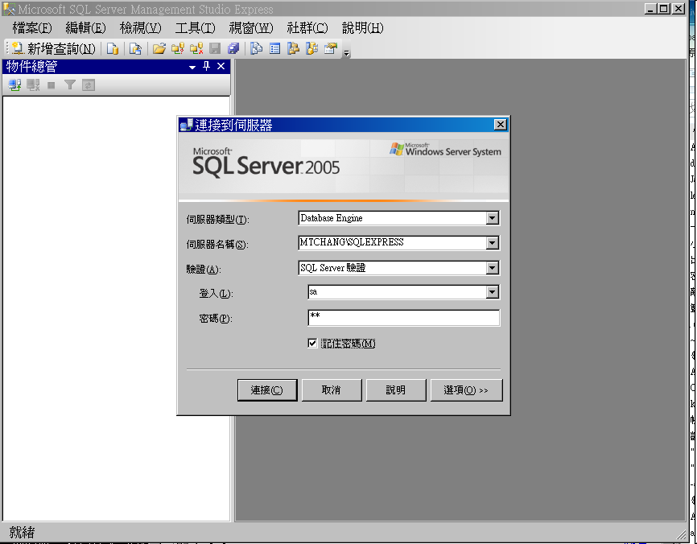
登入測試
使用SQL Server
Express Managetment
Studio
測試使否可以
使用sa帳號登入系統

Slide 39
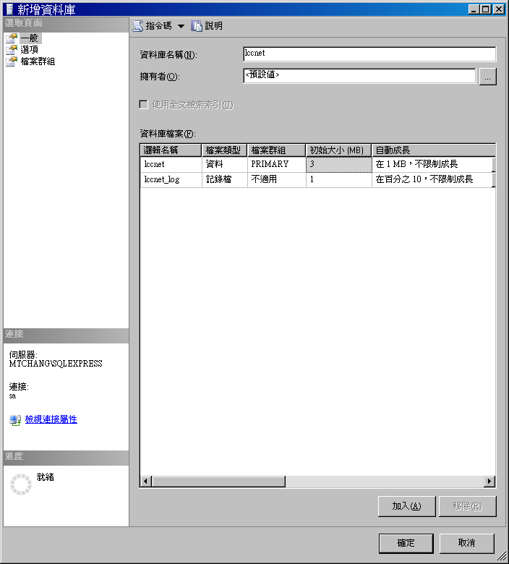
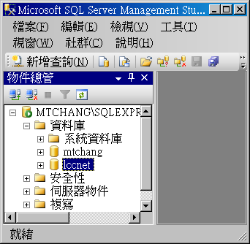
建立一個練習用的資料庫及使用者(1)
登入系統後
滑鼠點選資料庫
右鍵新增資料庫(如右圖)
資料庫名稱lccnet
確認建立(建立後如下圖)

Slide 40
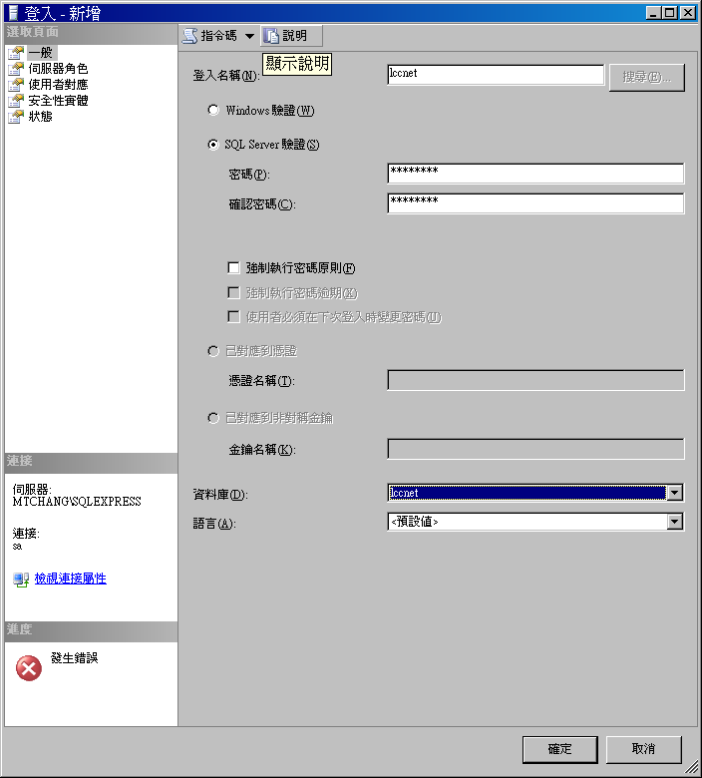
建立一個練習用的資料庫及使用者(2)
從安全性->登入點選滑鼠右鍵->新增登入(如右圖)
資訊填入
登入名稱：lccnet
SQL Server驗證
密碼：12345678
強制密碼原則取消
強制密碼逾期取消
使用者必須在下次登入變更密碼取消
資料庫選擇lccnet
先不要確定，請接下一頁說明。

Slide 41
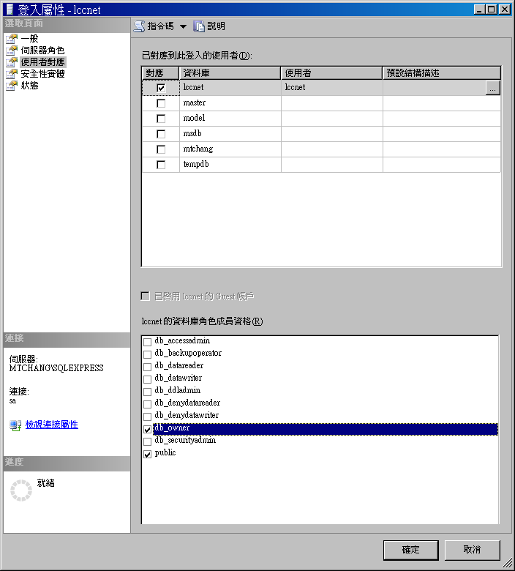
建立一個練習用的資料庫及使用者(3)
點選使用者對應
選擇以對應到此登入的使用者lccnet資料庫
角色成員點選 db_owner
確認 建立

Slide 42
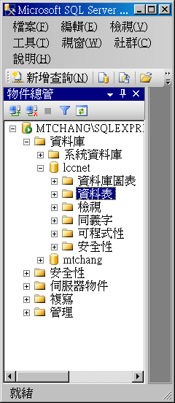
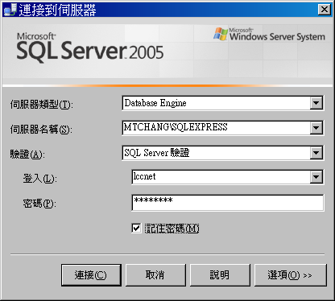
建立一個練習用的資料庫及使用者(4)
中斷與伺服器的連線
重新登入系統使用下列資訊：(右圖)
SQL server驗證
登入：lccnet
密碼：12345678
登入系統後你會看到
如最右圖的畫面。

Slide 43
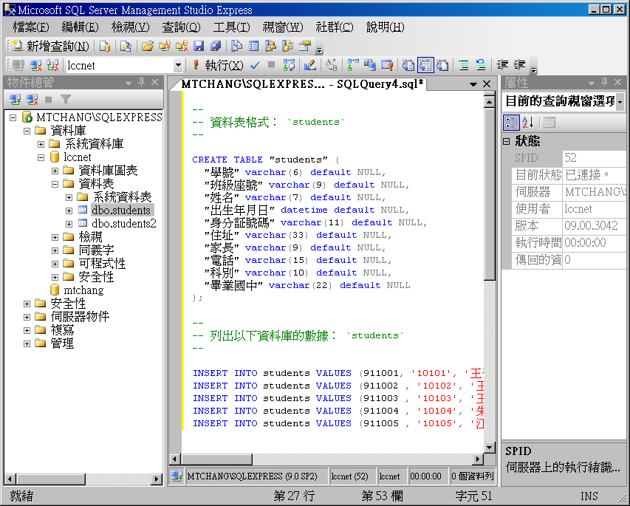
新增資料表格
這裡以提供的SQL範本資料為例：
請點選新增查詢，然後把SQL文字檔貼入。
點選「執行」系統將執行SQL語法，建立資料庫表格及匯入資訊。
資料表如：
dbo.students
dbo.students2
如果沒有看到這兩個資料表，請點選重新整理。

Slide 44
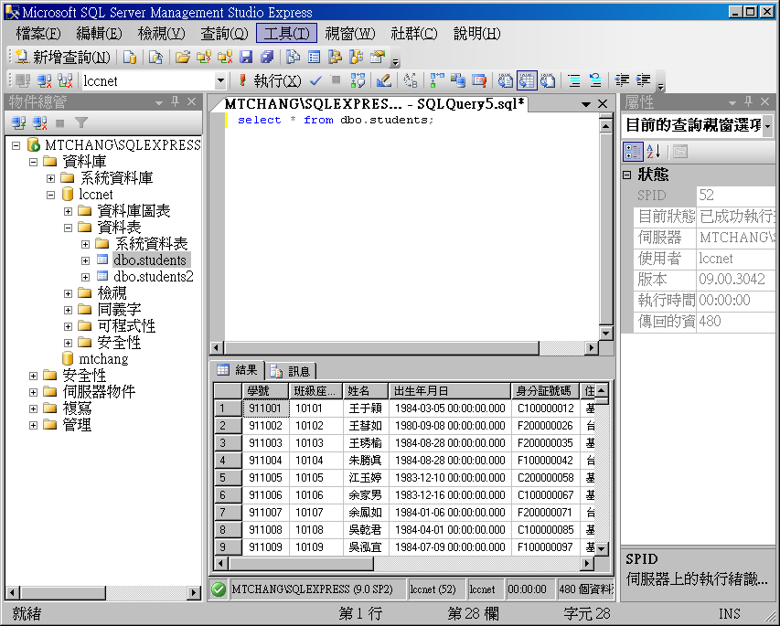
測試SQL資料庫
請建立一個新的查詢。
輸入「select * from dbo.students;」
執行

Slide 45
連結資料關連式網路資料庫
使用SQL Client連結SQL資料庫
需要的資訊
hostname
username
Password
Database name

Slide 46
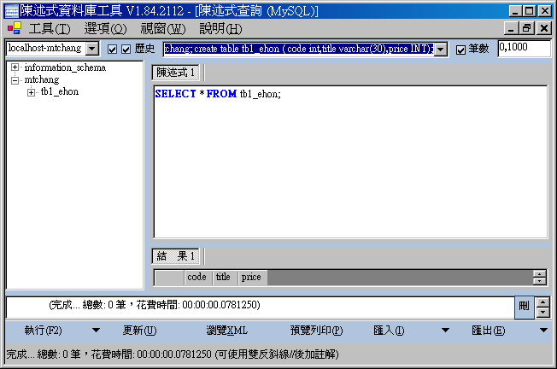
使用xSqltools
xSqlTools-中文用C#寫的-free
http://siryeh.com/

Slide 47
使用Access
Microsoft Access 2003 是一個關連式資料庫系統。
有關連式資料庫系統的特性，且更方便更好用。
缺點：
效能較差
網路共用較不方便

Slide 48
執行你的第一個SQL指令
分別使用xsqltools及access輸入SQL指令。
User 資料庫;
Select * from 表格;
Select * from 資料庫.表格;

Slide 49
課後練習
請在自己的電腦設定好MSSQL或其他SQL環境。
準備好你的練習資料。
使用你的第一個SQL指令，確定可以工作。

Slide 50
參考資料
新SQL學習繪本,ANK Co.,Ltd.,博碩
http://www.mysql.com
http://www.microsoft.com/taiwan/msdn/express/sql/default.mspx
http://www.microsoft.com/sql/default.mspx

